Slide 1
ДІЛОВА ІНОЗЕМНА МОВА
ВИКЛАДАЧ КУРСУ: к.е.н., доцент Макарова Вікторія Вікторівна
Notes:
1

Slide 2
Мета дисципліни:
полягає в формуванні у студентів необхідної комунікативної спроможності у сферах ділового спілкування під час здійснення маркетингової діяльності в усній і письмовій формах, а також вдосконалення вже набутих на попередньому етапі навчання загальних комунікативних компетенцій.
Завдання дисципліни:
полягає у набутті навичок володіння усним монологічним і діалогічним мовленням в межах тематики ділової англійської мови; опрацюванні новітньої автентичної інформації; складанні англійською мовою електронних листів, звітів, статей, есе, рекламних оголошень, оглядів на веб-сайти та службових документів
Notes:
2

Slide 3
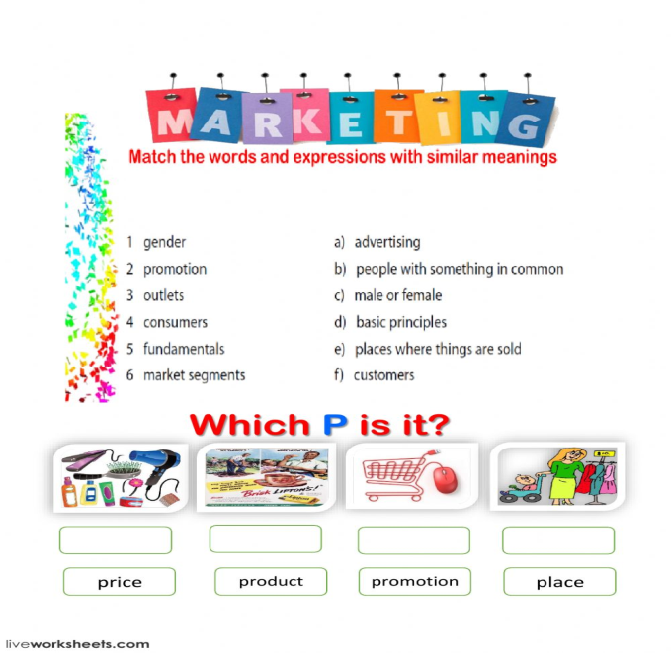
Зміст дисципліни:
ТЕМА 1. Основи маркетингової діяльності.
ТЕМА 2. Маркетингові дослідження.
ТЕМА 3. Сегментування, таргетування та позиціонування.
ТЕМА 4 4. Cтратегії підприємства.
ТЕМА 5. Ціна та особливості маркетингового ціноутворення.
ТЕМА 6. Маркетингові канали розподілу.
ТЕМА 7. Логістика. Транспортування та складування в ланцюзі поставок.
ТЕМА 8. Маркетинг відносин.
ТЕМА 9. Ділова розмова по телефону.
ТЕМА 10. Ділові зустрічі.
ТЕМА 11. Ділові презентації.
ТЕМА 12. Як знайти роботу?
ТЕМА 13. Маркетингові комунікації.
ТЕМА 14. Реклама і просування товарів.
ТЕМА 15. Інтернет-маркетинг.
Notes:
3

